Slide 1


CHÀO MỪNG CÁC EM ĐẾN VỚI TIẾT HỌC!

Slide 2
TIẾT 81 – PHÉP CỘNG PHÂN SỐ
MỘT SỐ LƯU Ý:
- Số nguyên a có thể viết là:
- Nếu phân số có mẫu âm nên đưa về phân số có mẫu dương
- Nên rút gọn các phân số trước và sau khi cộng
- Có thể nhẩm mẫu chung nếu được:

Slide 3
TIẾT 81 – PHÉP CỘNG PHÂN SỐ
PHÉP CỘNG PHÂN SỐ
CÙNG MẪU
QUY ĐỒNG MẪU
KHÁC MẪU
TỬ + TỬ
GIỮ NGUYÊN MẪU

Slide 4
Hình vẽ này thể hiện quy tắc nào?
3
+
2
3
2
=
+
7
7
7
7
Cộng hai phân số cùng mẫu

Slide 5
Hình vẽ này thể hiện quy tắc nào?
2
3
?
=
+
7
5
Cộng hai phân số không cùng mẫu.

Slide 6
Cộng hai phân số cùng mẫu
PHÉP CỘNG PHÂN SỐ
Cộng hai phân số không cùng mẫu
PHÉP CỘNG PHÂN SỐ. TÍNH CHẤT CƠ BẢN CỦA PHÉP CỘNG PHÂN SỐ.
Giao hoán
TÍNH CHẤT CƠ BẢN CỦA PHÉP CỘNG PHÂN SỐ
Kết hợp
Cộng với 0
CÁC DẠNG BÀI TẬP
Cộng các phân số
Tính nhanh
Bài toán đưa về cộng các phân số

Slide 7
II. TÍNH CHẤT CƠ BẢN CỦA PHÉP CỘNG PHÂN SỐ
?4
Phép cộng các số nguyên có tính chất gì?
Giao hoán
Tính chất phép cộng các số nguyên
Kết hợp
Cộng với số 0
Phép cộng phân số có các tính chất đó không? Vì sao?
1. Các tính chất:
Giao hoán:
Kết hợp:
Cộng với số 0:

Slide 8


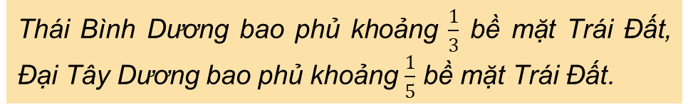
KHỞI ĐỘNG
Thái Bình Dương bao phủ khoảng $\frac{1}{3}$ bề mặt Trái Đất, Đại Tây Dương bao phủ khoảng $\frac{1}{5}$ bề mặt Trái Đất.
Thái Bình Dương và Đại Tây Dương bao phủ khoảng bao nhiêu phần bề mặt Trái Đất? Thái Bình Dương bao phủ nhiều hơn Đại Tây Dương bao nhiêu phần bề mặt Trái Đất?

Slide 9
BÀI 3.
PHÉP CỘNG, PHÉP TRỪ PHÂN SỐ
(3 tiết)

Slide 10
NỘI DUNG
I. PHÉP CỘNG PHÂN SỐ
1. Quy tắc cộng hai phân số
2. Tính chất cộng hai phân số
II. PHÉP TRỪ PHÂN SỐ
1. Số đối của một phân số
2. Quy tắc trừ hai phân số

Slide 11

I
PHÉP CỘNG PHÂN SỐ

Slide 12



1. Quy tắc cộng hai phân số
Thực hiện cộng hai phân số sau:
Em hãy nhắc lại quy tắc cộng hai phân số cùng mẫu đã học ở tiểu học?
a) $\frac{1}{7}$ + $\frac{5}{7}$
b) $\frac{−1}{7}$ + $\frac{5}{7}$
Giải:

Slide 13

Quy tắc cộng hai phân số cùng mẫu
Muốn cộng hai phân số có cùng mẫu số ta cộng các tử và giữ nguyên mẫu:
$\frac{a}{m}$ + $\frac{b}{m}$ = $\frac{a+b}{m}$
VD: $\frac{−1}{5}$ + $\frac{3}{5}$ = $\frac{−1+3}{5}=\frac{2}{5}$

Slide 14

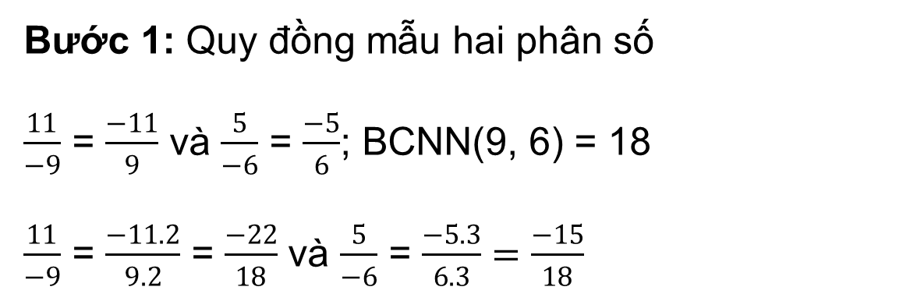

Tính $\frac{11}{−9}$ + $\frac{5}{−6}$
Bước 1: Quy đồng mẫu hai phân số
$\frac{11}{−9}$ = $\frac{−11}{9}$ và $\frac{5}{−6}$ = $\frac{−5}{6}$; BCNN(9, 6) = 18
$\frac{11}{−9}$ = $\frac{−11. 2}{9.2}$ = $\frac{−22}{18}$ và $\frac{5}{−6}$ = $\frac{−5.3}{6.3}=\frac{−15}{18}$

Slide 15
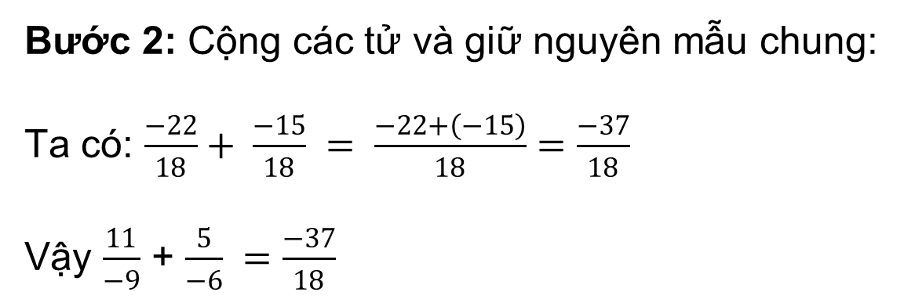
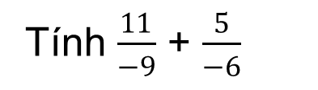
Tính $\frac{11}{−9}$ + $\frac{5}{−6}$
Bước 2: Cộng các tử và giữ nguyên mẫu chung:
Ta có: $\frac{−22}{18}+ \frac{−15}{18} = \frac{−22+\left(−15\right)}{18}=\frac{−37}{18}$
Vậy $\frac{11}{−9}$ + $\frac{5}{−6} =\frac{−37}{18}$

Slide 16
Quy tắc cộng hai phân số không cùng mẫu
Muốn cộng hai phân số không cùng mẫu, ta quy đồng mẫu những phân số đó rồi cộng các tử và giữ nguyên mẫu chung.

Slide 17
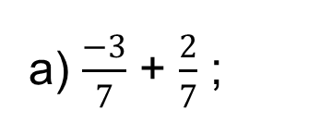
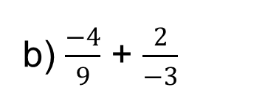
Luyện tập 1.
Tính:
a) $\frac{−3}{7}$ + $\frac{2}{7}$ ;
b) $\frac{−4}{9}$ + $\frac{2}{−3}$

Slide 18
2. Tính chất của phép cộng phân số
Hãy nêu các tính chất của phép cộng số tự nhiên.
Giống như phép cộng số tự nhiên, phép cộng phân số cũng có các tính chất giao hoán, kết hợp, cộng với số 0.

Slide 19
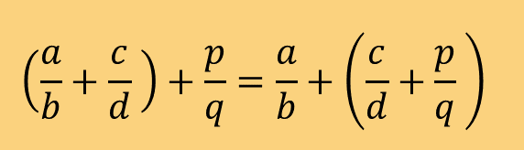
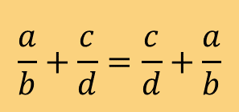
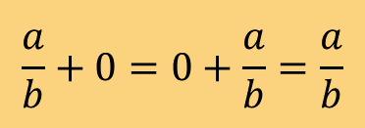
a) Tính chất giao hoán:
$$\frac{a}{b}+\frac{c}{d}=\frac{c}{d}+\frac{a}{b}$$
b) Tính chất kết hợp:
$$\left(\frac{a}{b}+\frac{c}{d} \right)+\frac{p}{q}=\frac{a}{b}+\left(\frac{c}{d}+\frac{p}{q} \right)$$
c) Cộng với số 0
$$\frac{a}{b}+0=0+\frac{a}{b}=\frac{a}{b}$$

Slide 20
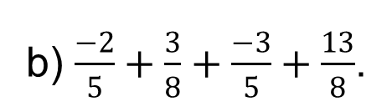
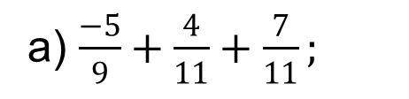
Luyện tập 2.
Tính một cách hợp lí:
b) $\frac{−2}{5}+\frac{3}{8}+\frac{−3}{5}+\frac{13}{8}$.
a) $\frac{−5}{9}+\frac{4}{11}+\frac{7}{11};$

Slide 21
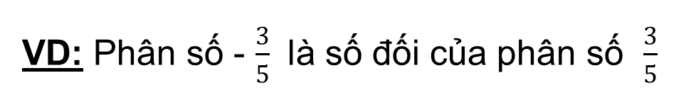
II. PHÉP TRỪ PHÂN SỐ
Hãy nêu lại các khái niệm, tính chất hai số nguyên đối nhau và cho ví dụ.
1. Số đối của một phân số
Giống như số nguyên, mỗi phân số đều có số đối sao cho tổng của hai số đó bằng 0
VD: Phân số - $\frac{3}{5}$ là số đối của phân số $\frac{3}{5}$

Slide 22


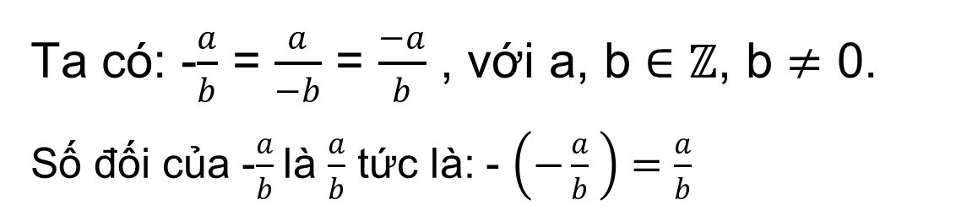
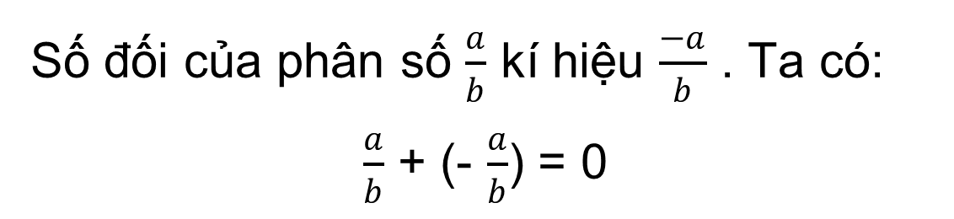
Số đối của phân số $\frac{a}{b}$ kí hiệu $\frac{−a}{b}$ . Ta có:
$\frac{a}{b}$ + (- $\frac{a}{b}$) = 0
Ta có: -$\frac{a}{b}$ = $\frac{a}{−b}$ = $\frac{−a}{b}$ , với a, b $∈$ $ℤ$, b $≠$ 0.
Số đối của -$\frac{a}{b}$là $\frac{a}{b}$ tức là: - $\left(−\frac{a}{b} \right)=$ $\frac{a}{b}$

Slide 23
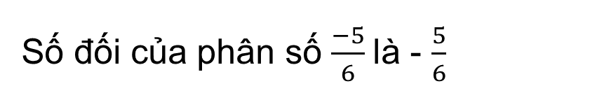
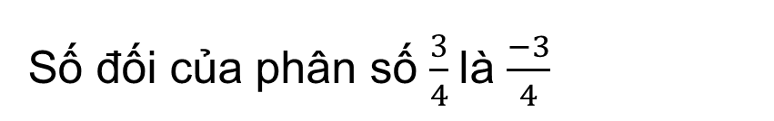
Ví dụ : Tìm số đối của mỗi phân số sau: $\frac{3}{4}$ và -$\frac{5}{6}$
Giải:
Số đối của phân số $\frac{3}{4}$là $\frac{−3}{4}$
Số đối của phân số $\frac{−5}{6}$là - $\frac{5}{6}$

Slide 24
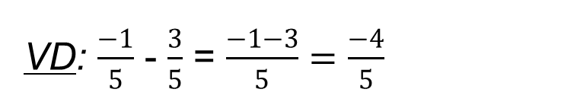
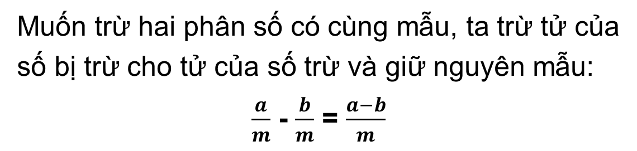
2. Quy tắc trừ hai phân số
Hãy nhắc lại quy tắc trừ hai phân số cùng mẫu đã học ở tiểu học.
Muốn trừ hai phân số có cùng mẫu, ta trừ tử của số bị trừ cho tử của số trừ và giữ nguyên mẫu:
$\frac{a}{m}$ - $\frac{b}{m}$ = $\frac{a−b}{m}$
VD: $\frac{−1}{5}$ - $\frac{3}{5}$ = $\frac{−1−3}{5}=\frac{−4}{5}$

Slide 25

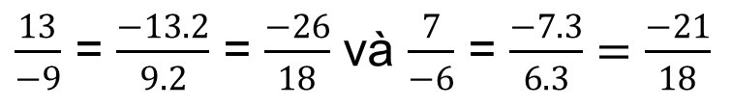

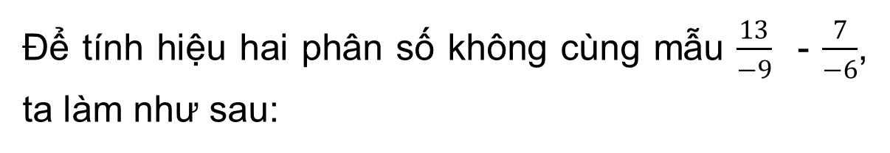
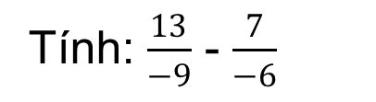
Tính: $\frac{13}{−9}$ - $\frac{7}{−6}$
Để tính hiệu hai phân số không cùng mẫu $\frac{13}{−9}$ - $\frac{7}{−6}$, ta làm như sau:
Bước 1. Quy đồng mẫu hai phân số
$\frac{13}{−9}$ = $\frac{−13}{9}$ và $\frac{7}{−6}$ = $\frac{−7}{6}$;
BCNN(9, 6) = 18
$\frac{13}{−9}$ = $\frac{−13. 2}{9.2}$ = $\frac{−26}{18}$ và $\frac{7}{−6}$ = $\frac{−7.3}{6.3}=\frac{−21}{18}$

Slide 26
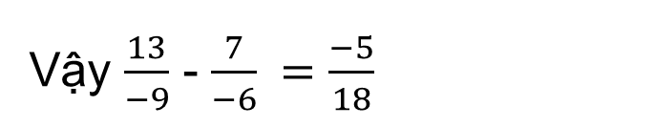

Bước 2. Trừ tử của số bị trừ cho tử của số trừ và giữ nguyên mẫu chung:
Ta có: $\frac{−26}{18}− \frac{−21}{18} = \frac{−26−\left(−21\right)}{18}=\frac{−5}{18}$
Vậy $\frac{13}{−9}$ - $\frac{7}{−6} =\frac{−5}{18}$

Slide 27
Nhận xét
Muốn trừ hai phân số không cùng mẫu, ta quy đồng những phân số đó rồi trừ tử của số bị trừ cho tử của số trừ và giữ nguyên mẫu chung.

Slide 28
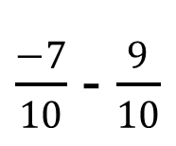
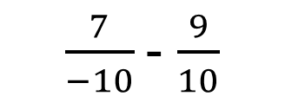
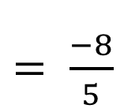
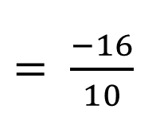
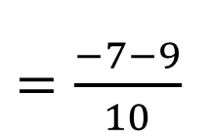
Luyện tập 3.
Tính:
$\frac{7}{−10}$- $\frac{9}{10}$
Giải:
$\frac{−7}{10}$ - $\frac{9}{10}$
$=\frac{−7−9}{10}$
$= \frac{−16}{10}$
$= \frac{−8}{5}$

Slide 29

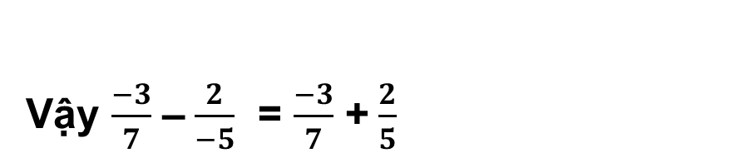

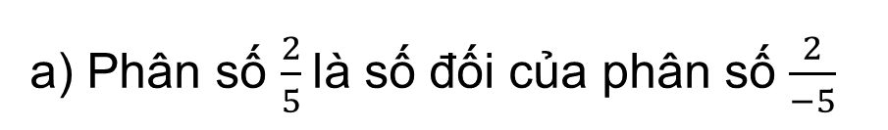

a) Phân số $\frac{2}{5}$ có phải là số đối của phân số $\frac{2}{−5}$ không?
b) Tính và so sánh các kết quả sau: $\frac{−3}{7}$ - $\frac{2}{−5}$ và $\frac{−3}{7}$ + $\frac{2}{5}$
Giải:
a) Phân số $\frac{2}{5}$là số đối của phân số $\frac{2}{−5}$
b) $\frac{−3}{7}$ –$\frac{2}{−5}$ = $\frac{−3.5}{7.5}$ –$\frac{−2.7}{5.7}$
= $\frac{−15}{35}$ –$\frac{−14}{35}$ = $\frac{−1}{35}$
$\frac{−3}{7}$ +$\frac{2}{5}$= $\frac{−3.5}{7.5}$ +$\frac{2.7}{5.7}$
= $\frac{−15}{35}$ +$\frac{14}{35}$= $\frac{−1}{35}$
Vậy $\frac{−3}{7}$ –$\frac{2}{−5}$ = $\frac{−3}{7}$ +$\frac{2}{5}$

Slide 30
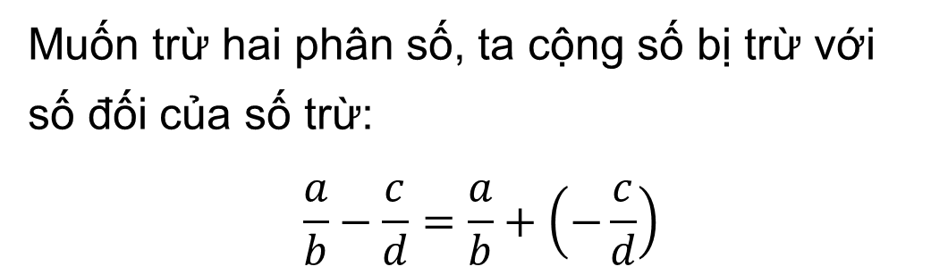
* Quy tắc trừ hai phân số:
Muốn trừ hai phân số, ta cộng số bị trừ với số đối của số trừ:
$$\frac{a}{b}−\frac{c}{d}=\frac{a}{b}+\left(−\frac{c}{d}\right)$$

Slide 31
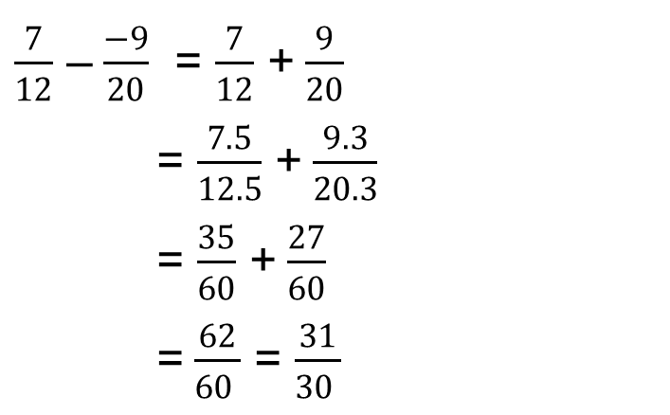
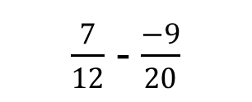
Luyện tập 4.
$\frac{7}{12}$ - $\frac{−9}{20}$
Tính:
Giải:
$\frac{7}{12}$ –$\frac{−9}{20}$ = $\frac{7}{12}$ +$\frac{9}{20}$
= $\frac{7.5}{12.5}$ +$\frac{9.3}{20.3}$
= $\frac{35}{60}$ +$\frac{27}{60}$
=$\frac{62}{60 }$ = $\frac{31}{30 }$

Slide 32
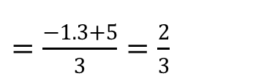
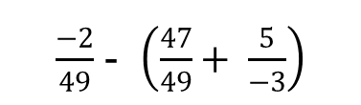

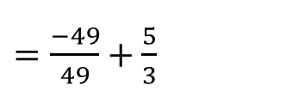
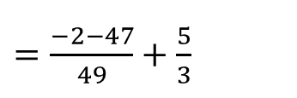
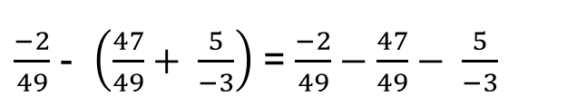
III. QUY TẮC DẤU NGOẶC.
Quy tắc dấu ngoặc đối với phân số giống như quy tắc dấu ngoặc đối với số nguyên.
Em hãy nhắc quy tắc dấu ngoặc đối với số nguyên
$\frac{−2}{49}$ - $\left(\frac{47}{49}+ \frac{5}{−3}\right)$
Luyện tập 5.
Tính một cách hợp lí:
$\frac{−2}{49}$ - $\left(\frac{47}{49}+ \frac{5}{−3}\right)$ = $\frac{−2}{49}−\frac{47}{49}− \frac{5}{−3}$
$=\frac{−2−47}{49}+\frac{5}{3}$
$=\frac{−49}{49}+\frac{5}{3}$
$= −1+\frac{5}{3}$
$=\frac{−1.3+5}{3}=\frac{2}{3}$

Slide 33

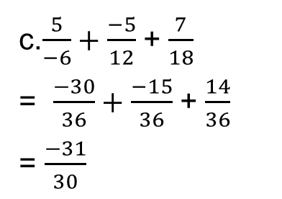

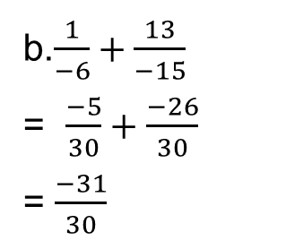
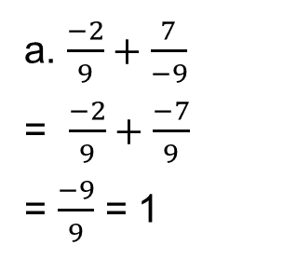

LUYỆN TẬP
1. Tính:
a) $\frac{−2}{9}+\frac{7}{−9}$
b) $\frac{1}{−6}+\frac{13}{−15}$
c) $\frac{5}{−6}+\frac{−5}{12}$ + $\frac{7}{18}$
Giải:
a. $\frac{−2}{9}+\frac{7}{−9}$
= $\frac{−2}{9}+\frac{−7}{9}$
= $\frac{−9}{9}$ = 1
b.$\frac{1}{−6}+\frac{13}{−15}$
= $\frac{−5}{30}+\frac{−26}{30}$
= $\frac{−31}{30}$
c.$\frac{5}{−6}+\frac{−5}{12}$ + $\frac{7}{18}$
= $\frac{−30}{36}+\frac{−15}{36}$ + $\frac{14}{36}$
= $\frac{−31}{30}$

Slide 34

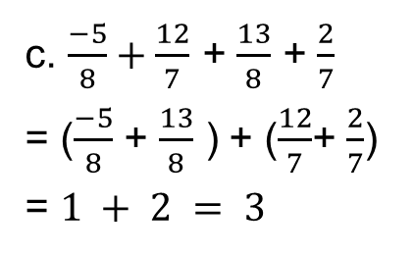

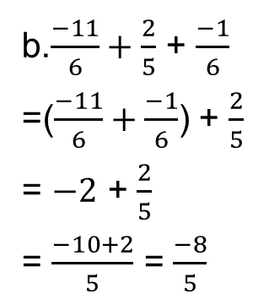
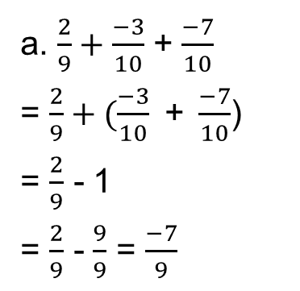

2. Tính một cách hợp lí:
a) $\frac{2}{9}+\frac{−3}{10}$ + $\frac{−7}{10}$
b) $\frac{−11}{6}+\frac{2}{5}$ + $\frac{−1}{6}$
c) $\frac{−5}{8}+\frac{12}{7}$ + $\frac{13}{8}$ + $\frac{2}{7}$
Giải:
a. $\frac{2}{9}+\frac{−3}{10}$ + $\frac{−7}{10}$
= $\frac{2}{9}+(\frac{−3}{10}\text{ + }\frac{−7}{10}$)
= $\frac{2}{9}$ - 1
= $\frac{2}{9}$ - $\frac{9}{9}$ = $\frac{−7}{9}$
b.$\frac{−11}{6}+\frac{2}{5}$ + $\frac{−1}{6}$
=($\frac{−11}{6}+\frac{−1}{6}$) + $\frac{2}{5}$
= $−2$ + $\frac{2}{5}$
= $\frac{−10+2}{5}$ = $\frac{−8}{5}$
c. $\frac{−5}{8}+\frac{12}{7}$ + $\frac{13}{8}$ + $\frac{2}{7}$
= ($\frac{−5}{8}$ + $\frac{13}{8}$ ) + ($\frac{12}{7}$+ $\frac{2}{7}$)
= $1 + 2 = 3$

Slide 35










6. Tìm x, biết:
a) x - $\frac{5}{6}$ = $\frac{1}{2}$
b) - $\frac{3}{4}$ - x = $\frac{−7}{12}$
Giải:
a) x - $\frac{5}{6}$ = $\frac{1}{2}$
b) - $\frac{3}{4}$ - x = $\frac{−7}{12}$
x = $\frac{1}{2}$ + $\frac{5}{6}$
x = $\frac{−3}{4}$ + $\frac{−7}{12}$
x = $\frac{1}{2}$ + $\frac{5}{6}$
x = $\frac{−9}{12}$ + $\frac{−7}{12}$
x = $\frac{4}{3}$
x = $\frac{−4}{3}$

Slide 36
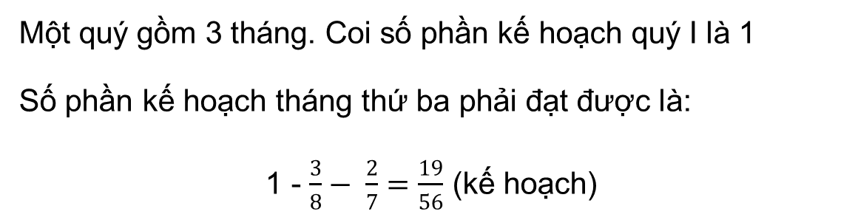

7. Một xí nghiệp trong tháng Giêng đạt $\frac{3}{8}$ kế hoạch của Quý I, tháng Hai đạt $\frac{2}{7}$ kế hoạch của Quý I. Tháng Ba xí nghiệp phải đạt bao nhiêu phần kế hoạch của Quý I.
Giải:
Một quý gồm 3 tháng. Coi số phần kế hoạch quý I là 1
Số phần kế hoạch tháng thứ ba phải đạt được là:
1 - $\frac{3}{8}− \frac{2}{7}=\frac{19}{56}$ (kế hoạch)

Slide 37
VẬN DỤNG

Slide 38
HOẠT ĐỘNG CẶP ĐÔI
Yêu cầu: Hai bạn cùng bàn thảo luận hoàn thành các bài tập trong phiếu bài tập.
Thời gian: 8 phút

Slide 39

PHIẾU BÀI TẬP
Bài 1: Hai người cùng làm chung một công việc. Nếu làm riêng , người thứ nhất mất 3 giờ, người thứ hai mất 4 giờ. Hỏi nếu làm chung thì mỗi giờ cả hai người làm dược mấy phần công việc?
Bài 2: Vòi nước A chảy đầy bể mất 6 giờ, vòi nước B chảy đầy bể mát 8 giờ. Hỏi trong 1 giờ vòi A chảy nhiều hơn vòi B bao nhiêu phần bể?
Bài 3: Tính: A = $\frac{1}{2.3}+\frac{1}{3.4}+\frac{1}{4.5}+\frac{1}{5.6}$

Slide 40



TÌM TÒI MỞ RỘNG
Biểu diễn phân số trên trục số như thế nào?
Ví dụ : Biểu diễn số hữu tỉ $\frac{5}{4}$trên trục số
-2
-1
0
1
2
3
4
5
6
7
2
4
4
4
4
4
4
4
Chia mỗi đoạn thẳng đơn vị cũ thành 4 phần bằng nhau rồi lấy 5 đơn vị mới.

Slide 41


Hãy biểu diễn các phân số: $\frac{−3}{4}$ và $\frac{5}{3}$ trên trục số. Nêu nhận xét về vị trí hai số đó đối với nhau ? đối với 0 ?
-3
5
0
1
2
4
3
-3
5
ở bên trái trên trục số nằm ngang
4
3
5
-3
ở bên phải điểm 0.
ở bên trái điểm 0 ;
4
3
Như vậy hai phân số $\frac{a}{b}$ và $\frac{c}{d}$ nếu $\frac{a}{b}$ < $\frac{c}{d}$ thì trên trục số nằm ngang điểm $\frac{a}{b}$ ở bên trái điểm $\frac{c}{d}$ (cũng giống như đối với hai số nguyên).

Slide 42
CỦNG CỐ
Muốn cộng trừ hai phân số không cùng mẫu, ta làm như thế nào?
* Lưu ý: Khi bỏ dấu ngoặc trong một biểu thức cần lưu ý đến dấu xuất hiện trước dấu ngoặc

Slide 43
HƯỚNG DẪN VỀ NHÀ
- Hoàn thành bài tập còn lại trong SGK và các bài tập trong SBT.
- Chuẩn bị bài mới “Phép nhân, phép chia phân số”.

Slide 44
CẢM ƠN CÁC EM ĐÃ CHÚ Ý BÀI GIẢNG

